Slide 1
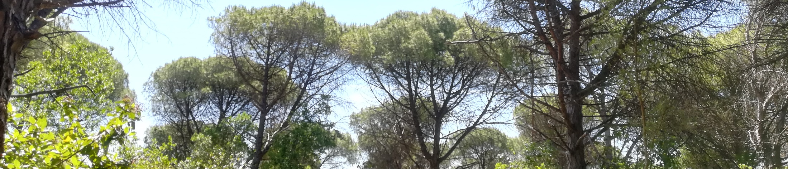
Inventário Florestal
Variáveis do povoamento
Margarida Tomé e Susana Barreiro
Instituto Superior de Agronomia
Universidade de Lisboa

Slide 2
Índice
Definição de povoamento e área de gestão
Variáveis do povoamento e sua avaliação
Parcelas de amostragem
Delimitação de parcelas de amostragem no campo
Alturas do povoamento
Qualidade da estação
Área basal e número de árvores por ha
Lotação e densidade do povoamento
Volume do povoamento
Biomassa do povoamento
Índice de área foliar
Avaliação de variáveis do povoamento com outros tipos de parcelas
  Avaliação de variáveis do povoamento em parcelas com nº fixo de árvores
  Avaliação de variáveis do povoamento em parcelas concêntricas
  Avaliação da área basal e volume pelo método de Bitterlich
Equações para as principais espécies florestais em Portugal
Referências bibliográficas
Exercicio 3.2.1 a-b
Exercicio 3.2.2 a- f
Exercicio 3.2.2 g- o
Exercicio 3.2.2 p
Exercicio 3.2.7 a - d
Exercicio 3.2.7 e - f

Slide 3
Índice
  Avaliação da área basal e volume pelo método de Bitterlich
    Princípios gerais do método
    O relascópio de espelhos de Bitterlich
    Estimativa da área basal do povoamento
    Estimativa do volume do povoamento
    Avaliação da altura dominante do povoamento
    Avaliação do número de árvores por hectare
    Generalizando para qualquer outra variável do povoamento
    Amostragem pontual versus amostragem por parcelas

Slide 4
Princípios gerais do método

Slide 5
O método de Bitterlich
O método de Bitterlich baseia-se na ideia de exprimir a quantidade adimensional área basal por hectare com recurso a outra grandeza adimensional
Do que depende a área basal de um povoamento?
  do número de árvores que “cabem” numa certa área
  da dimensão destas árvores
  se as árvores fossem todas do mesmo tamanho, bastava contá-las
A noção de ângulo de visão ou ângulo crítico, ou seja, do ângulo que circunscreve uma secção ao nível do d quando esta é visada de um ponto colocado a uma certa distância, é a base do método de Bitterlich

Slide 6
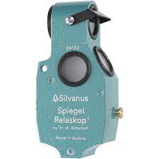
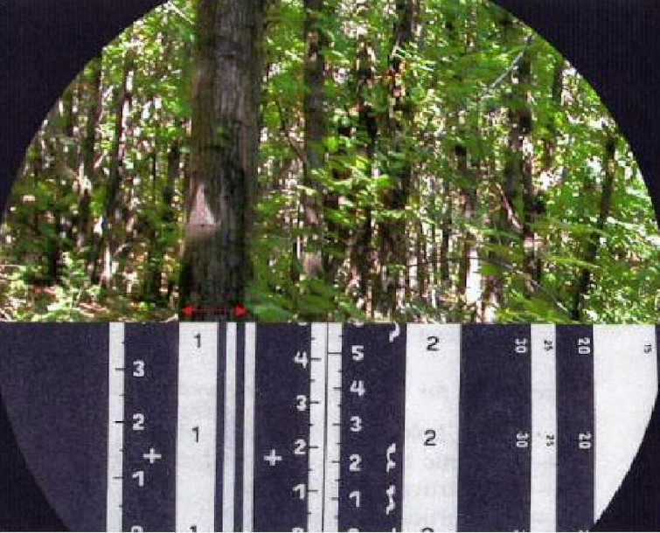
O relascópio de espelhos de Bitterlich

Slide 7
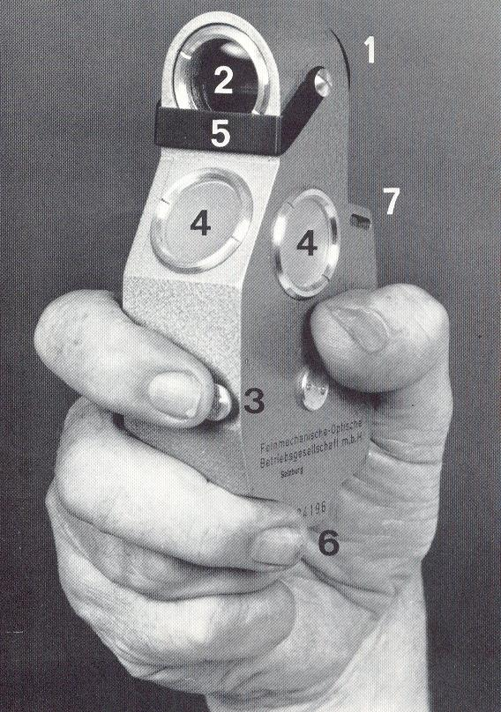
O método de Bitterlich - relascópio de espelhos
O aparelho é composto por várias componentes:
O relascópio propriamente dito
1 - Ocular
2 - Objetiva
3 - Botão libertador/fixador do tambor das escalas (assemelha-se a um parafuso e situa-se na frente do aparelho)
4 - Janelas de iluminação das escalas é (são três)
5 – Pala metálica (serve para facilitar as miradas permitindo regular a intensidade luminosa)
6 – Rosca de fixação a um suporte
7 – Orifício para a correia do suporte toráxico.

Slide 8
O método de Bitterlich - relascópio de espelhos
O aparelho permite as seguintes medições:
  a medição de alturas totais ou parciais de árvores, comportando-se como um hipsómetro;
  a realização de medições conjugadas de diâmetros e alturas a qualquer nível do tronco;
  a obtenção de estimativas da área basal por hectare de um povoamento;
  a obtenção de estimativas da altura média do povoamento (através do procedimento de Hirata e da estimativas do número de árvores por hectare);
  A concretização do método da altura formal para a cubagem da árvore individual e/ou dos povoamentos;
  ao cálculo de declives

Slide 9
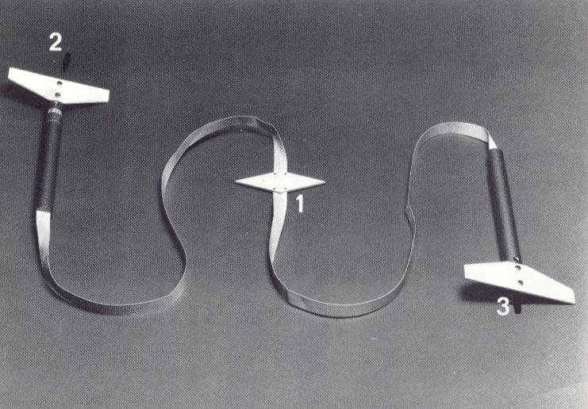
O método de Bitterlich - relascópio de espelhos
O aparelho é composto por várias componentes:
A mira
A mira tem 2 m, e tem ambas as extremidades e o centro assinalados.
Prende-se verticalmente no tronco da árvore à qual se pretende determinar a distância horizontal.
O aparelho exige que o operador se coloque a distâncias fixas de 15, 20, 25 ou 30 m da árvore a medir.

Slide 10
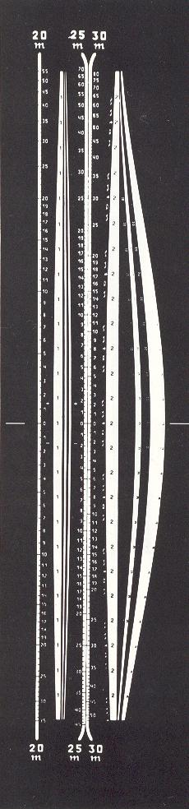
O método de Bitterlich - relascópio de espelhos
O aparelho é composto por várias componentes:
O tambor das escalas
Quando se prime o botão, o tambor fica livre permitindo observar as bandas e as escalas em toda a sua extensão.
O perfil das escalas não é uniforme. Pretende-se deste modo corrigir automaticamente o efeito devido à eventual inclinação do terreno, através da variação das larguras das bandas.
A maior largura das bandas verifica-se para o plano de pontaria horizontal onde se situa o zero.
Para pontarias inclinadas os perfis das bandas introduzem automaticamente a correção do declive imposta pelo aumento da distância à árvore.

Slide 11
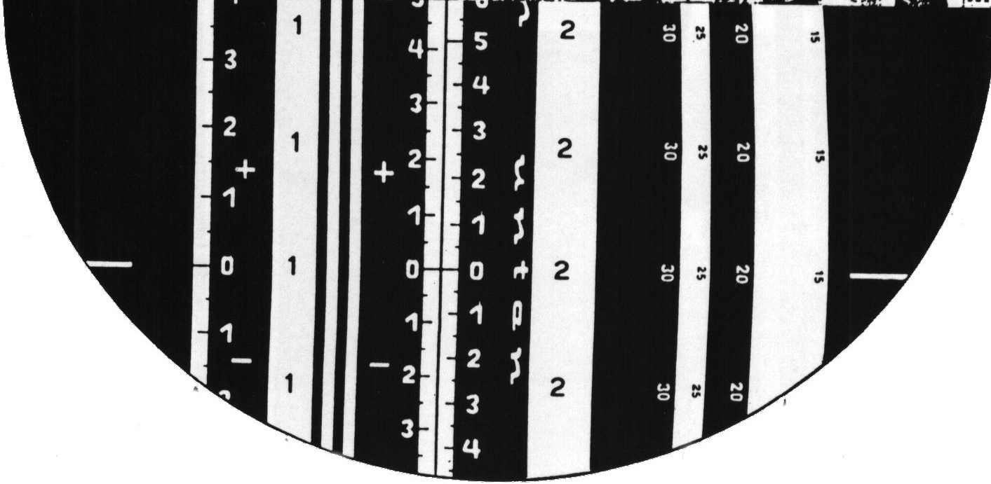
O método de Bitterlich - relascópio de espelhos
O aparelho é composto por várias componentes:
O tambor das escalas
vista aproximada
As escalas apresentam-se como pequenas faixas verticais brancas sobre fundo negro devidamente graduadas e podem dividir-se em 3 grupos:
Escalas de distâncias – medição das distâncias
Escalas de numeração – medição de diâmetros
Escalas hipsométricas - medição de alturas a distâncias fixas e altura formal

Slide 12
O método de Bitterlich - relascópio de espelhos
Escalas de distâncias – medição das distâncias
Escalas hipsométricas - medição de alturas a distâncias fixas
Escalas de numeração – medição de diâmetros
Escalas de distâncias – medição das distâncias
Escalas hipsométricas - medição de alturas a distâncias fixas
Escalas de numeração – medição de diâmetros
O aparelho é composto por várias componentes:
Medição de diâmetros
Medição de alturas
Medição de distâncias

Slide 13
O método de Bitterlich - relascópio de espelhos
O aparelho é composto por várias componentes:
Escala das distâncias
(vista aproximada do tambor das escalas)
São 4 e encontram-se assinaladas com os números 15, 20, 25 e 30
Devem ser utilizadas rodando o aparelho 90º

Slide 14
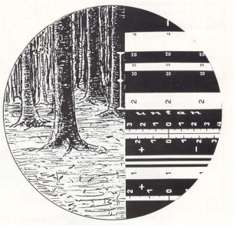
O método de Bitterlich - relascópio de espelhos
O aparelho é composto por várias componentes:
Escala das distâncias
(vista aproximada do tambor das escalas)
São 4 e encontram-se assinaladas com os números 15, 20, 25 e 30
Devem ser utilizadas rodando o aparelho 90º
¹⁵
¹⁵
²⁰
²⁰
²⁵
²⁵
²⁵
³⁰
³⁰
³⁰
Assumindo que a árvore tem ~20 metros:
O operador deve fazer coincidir:
o inicio da mira na árvore com o inicio da escala dos 20
o fim da mira na árvore com a linha acima da palavra “unten”

Slide 15
O método de Bitterlich - relascópio de espelhos
O aparelho é composto por várias componentes:
Escala das alturas
(vista aproximada do tambor das escalas)
São as escalas onde se fazem as leituras das alturas das árvores.
São 3:
  20 metros
  25 metros
  30 metros (a utilizar para distâncias de 15 m e 30 m, sendo que no primeiro caso as leituras se dividem por 2)
20 metros
25 e 30 metros

Slide 16
O método de Bitterlich - relascópio de espelhos
O aparelho é composto por várias componentes:
Escala dos diâmetros
(vista aproximada do tambor das escalas)
Selecionar uma combinação de bandas com a qual se deverá comparar a largura do tronco de cada árvore:
  1 banda estreita (1e)
  …
  Banda 1 (1L)
  Banda 1 + 1 banda estreita (1L+1e)
  Banda 1 + 2 bandas estreitas (1L+2e)
  Banda 1 + 3 bandas estreitas (1L+3e)
  Banda 1 + 4 bandas estreitas (1L+4e)
  …
  Banda 2 (2L)
  1L=4e

Slide 17
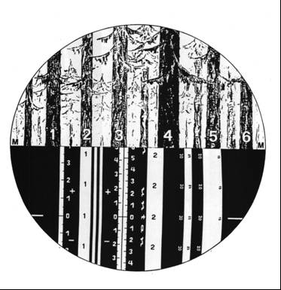
O método de Bitterlich - relascópio de espelhos
O aparelho é composto por várias componentes:
A
l
d
i
r
R
i
(A) O diâmetro da árvore é aparentemente superior à largura da barra

Slide 18
O método de Bitterlich - relascópio de espelhos
O aparelho é composto por várias componentes:
A
B
l
d
i
r
R
i
O diâmetro da árvore é aparentemente superior à largura da barra
O diâmetro da árvore é aparentemente igual à largura da barra

Slide 19
O método de Bitterlich - relascópio de espelhos
O aparelho é composto por várias componentes:
A
B
C
l
d
i
r
R
i
O diâmetro da árvore é aparentemente superior à largura da barra
O diâmetro da árvore é aparentemente igual à largura da barra
O diâmetro da árvore é aparentemente inferior à largura da barra

Slide 20
O método de Bitterlich - relascópio de espelhos
A posição B da figura anterior corresponde à chamada distância radial limite para a árvore i (R_{i}), a qual se pode calcular do seguinte modo:
As posições A, B e C podem definir-se com base na distância radial limite (R_{i}) e na distância do operador à árvore (dist):
A: dist < R_{i} → árvore é contada (vale 1)
B: dist = R_{i} → árvore na posição limite (vale 1/2)
C: dist > R_{i} → árvore não é contada (vale 0)

Slide 21
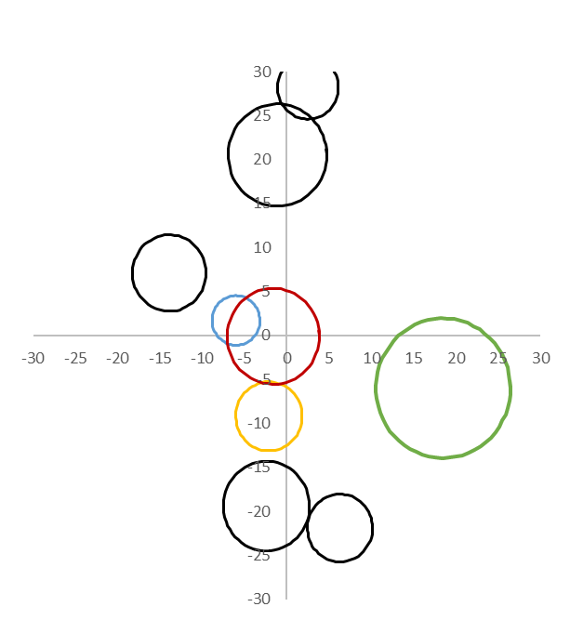
O método de Bitterlich - relascópio de espelhos
No método de Bitterlich considera-se que a cada árvore (que vale 1) corresponde uma parcela com um raio igual à correspondente distância radial limite
A área basal da parcela correspondente à árvore i será:
No gráfico or circulos que representam as árvores correspondem à copa e não à área seccional de cada árvore individual

Slide 22
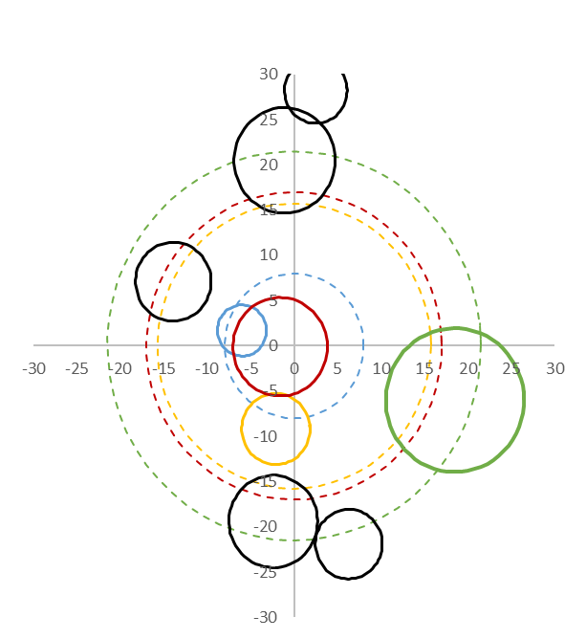
O método de Bitterlich - relascópio de espelhos
No método de Bitterlich considera-se que a cada árvore (que vale 1) corresponde uma parcela com um raio igual à correspondente distância radial limite
A área basal da parcela correspondente à árvore i será:
No gráfico or circulos que representam as árvores correspondem à copa e não à área seccional de cada árvore individual e as circulos a tracejado à parcela associada a cada árvore contada

Slide 23
O método de Bitterlich - relascópio de espelhos
K designa-se por fator de área basal e o seu valor depende da largura da banda de referência (l)
Se, a partir de um determinado ponto, contarmos n árvores, então a área basal do povoamento na vizinhança desse ponto é dada por:

Slide 24
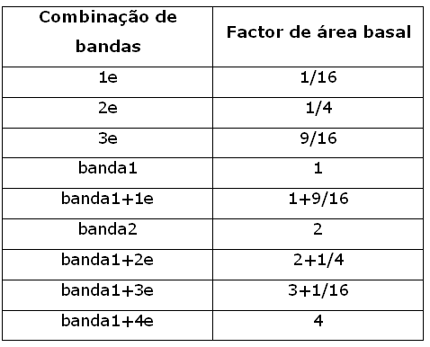
O método de Bitterlich - relascópio de espelhos
Selecionar uma combinação de bandas:
K_{B}

Slide 25
O relascópio de espelhos de Bitterlich
Estimativa da área basal do povoamento

Slide 26
Procedimento para estimar a área basal do povoamento
Selecionar um ponto de partida
Fazer um giro de 360º, comparar a largura do tronco de cada árvore com a largura da combinação de bandas previamente escolhida, contando as árvores que obedecem à condição
  d > l (sendo l a largura da combinação de bandas escolhida)
  d = l então a árvore vale ½
  Em medições de elevada precisão deverá medir-se a distância às árvores limite e decidir se a árvore é ou não contada
    se dist < Ri, a árvore é contada

Slide 27
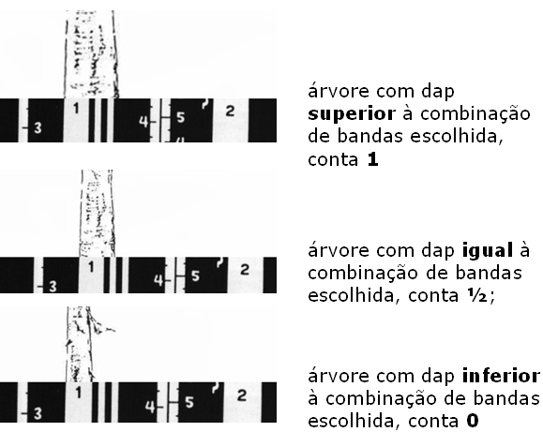
Procedimento para estimar a área basal do povoamento
Suponha que escolheu a combinação de bandas 1L+2e, então

Slide 28
Procedimento para estimar a área basal do povoamento
Uma combinação de bandas corresponde a um ângulo de visão ou ângulo crítico
No exemplo as árvores a:
  Preto – não contadas
  Branco – conta 1
  Cinza – árvores limite
  A contagem dá 3→ G= 3 * K_{B}
1/2
K_{B}
1
1
1/2

Slide 29
Procedimento para estimar a área basal do povoamento
Algumas regras a ter em conta:
  O número de árvores “contadas” num determinado giro deve estar entre 10 e 15
  Se se obtiver um número muito diferente destes valores, terá de se escolher uma nova combinação de bandas e repetir o processo
    Poucas árvores significa que se optou por uma combinação de bandas larga demais, resultando numa amostragem deficiente
    Um número de árvores muito elevado, significa que se optou por uma combinação de bandas estreita demais
Durante o mesmo giro, a banda não pode ser alterada

Slide 30
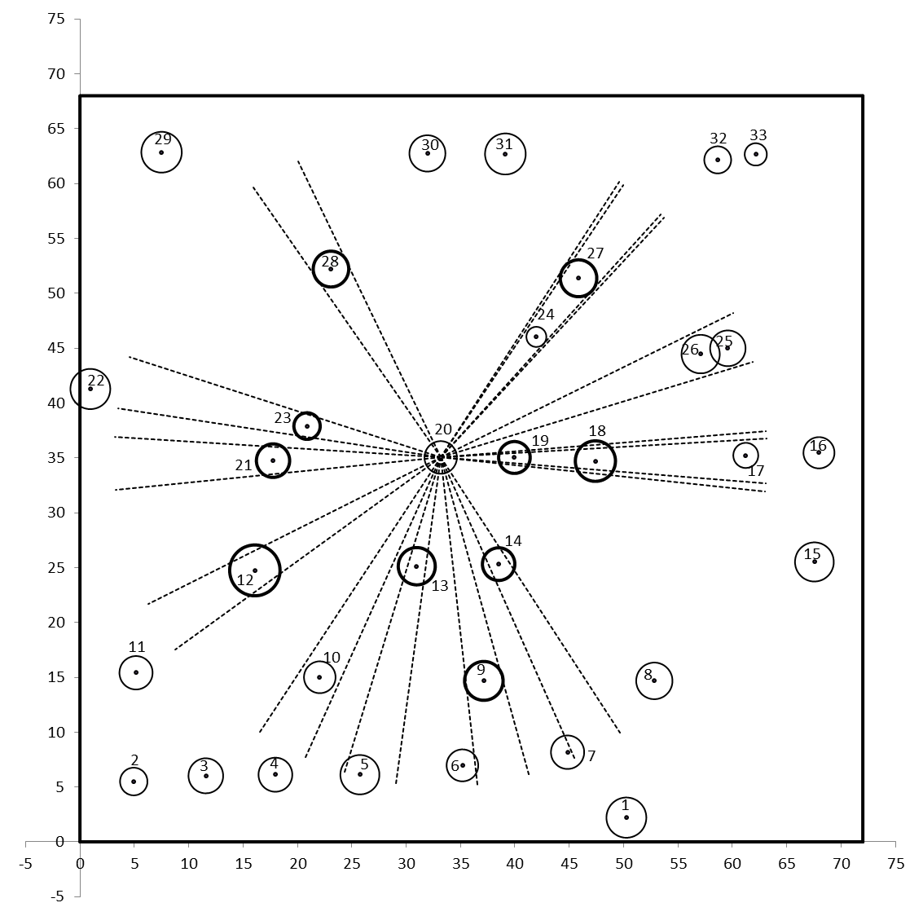
Procedimento para estimar a área basal do povoamento
Exemplo de uma parcela em que se procedeu a um giro de 360º:
  8 árvores mais largas que a combinação de bandas considerada (valem 1)
  3 árvores exatamente iguais à largura da combinação de bandas considerada (valem 1/2)
  as árvores sem cor valem zero
  N_contadas = 8 + 3 * 1/2 = 9.5 ≈ 10 árvores

Slide 31
Procedimento para estimar a área basal do povoamento
A área basal do povoamento é obtida multiplicando o nº de árvores pelo fator de área basal (G = n K)
Supondo que realizou o giro com a combinação de bandas 1L+1e (k=1+9/16) e que contou 21 árvores com d superior à largura da combinação de bandas escolhida e 3 com largura igual, virá
Logo: G = 22.5 * (1+9/16) = 35.2 m² ha⁻¹
N. arvores | Banda 1L+1e
> 1L+1e | IIII | IIII | IIII | IIII | I
=1L+1e | III
N total | 21+3/2=22.5

Slide 32
O relascópio de espelhos de Bitterlich
Estimativa do volume do povoamento

Slide 33
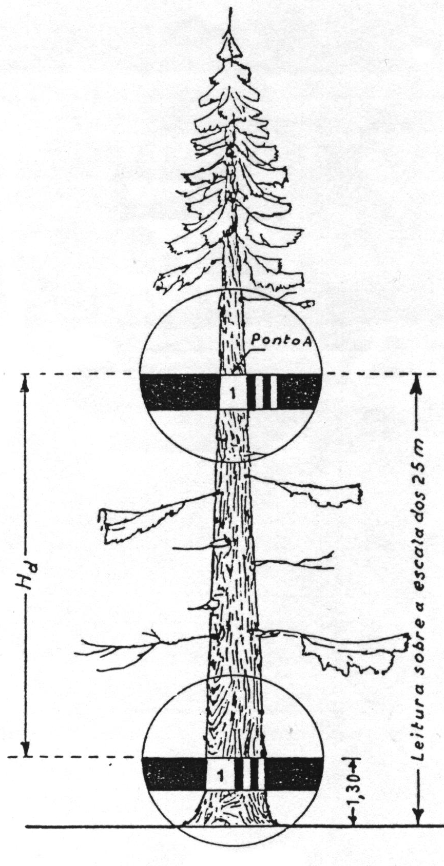
Procedimento para estimar o volume do povoamento
O volume pode ser obtido pelo método das árvores modelo de Hartig (ou da altura formal média):
V= G * hf_{media}
  onde hf_{media} é a altura formal média
A altura formal média pode ser obtida por medição de algumas árvores, geralmente as 3 mais próximas do ponto de giro
(hf = k_{B} * d ( Ld/2 – Lbase ))
Suponhamos que a hf_{media} = 14.4 m, então
V = 35.2 m²ha⁻¹ * 14.4 m = 506.25 m³ha⁻¹

Slide 34
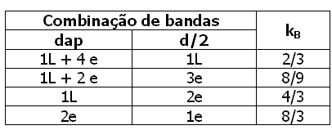
Procedimento para estimar o volume do povoamento
Princípios do método da altura formal:
O operador deve escolher uma destas quatro combinações de bandas para proceder à leitura da altura ao nível do d.
Depois deverá registar o valor da altura correspondente ao local do fuste cujo diâmetro iguale metade da largura da combinação de bandas escolhida.
Este método NÃO EXIGE que o operador se coloque a uma distância predeterminada da árvore a medir, contudo EXIGE que as leituras sejam sempre feitas na escala dos 25 m.

Slide 35
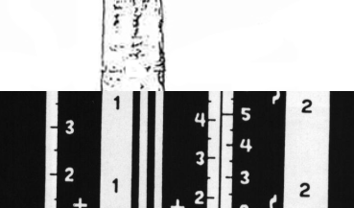
Procedimento para estimar o volume do povoamento
Princípios do método da altura formal:
1 - A partir de um qualquer ponto prima o botão das escalas para soltar o tambor e faça uma mirada para o nível do d
2 - Afaste-se ou aproxime-se da árvore de modo a fazer coincidir a largura do tronco à altura de 1.30 m com a largura de uma das 4 combinações de bandas do quadro anterior
Neste exemplo a combinação de bandas escolhida para a comparação do diâmetro à altura do peito foi a primeira: 1L+4e.

Slide 36
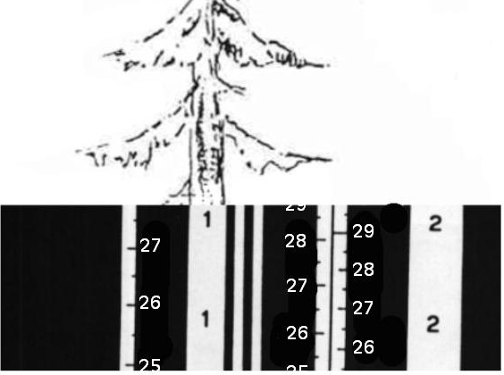
Procedimento para estimar o volume do povoamento
Princípios do método da altura formal:
3 - Prima o botão libertador do tambor e, faça pontaria ao longo do fuste até que metade da largura da combinação de bandas escolhida anteriormente coincida com o diâmetro do tronco
4 - Leia na escala dos 25 m o valor da leitura da altura que correspondente a metade da leitura do diâmetro (Ld/2)
Neste exemplo a combinação de bandas escolhida para comparar o diâmetro à altura do peito foi 1L+4e, portanto, metade desta largura será 1L ou 4e. O valor é Ld/2 = 29

Slide 37
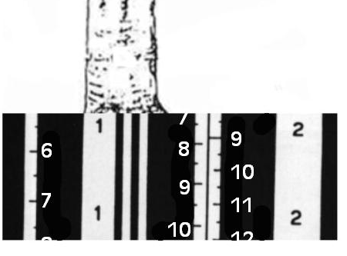
Procedimento para estimar o volume do povoamento
Princípios do método da altura formal:
5 - Faça uma mirada para a base da árvore (Lbase) pressionando o botão libertador do tambor das escalas e registe o valor da leitura na escala dos 25 m
6 – Neste exemplo tendo obtido as seguintes leituras:
Ld/2 = +29 Lbase = -7
d = 30 cm (medido com a suta; m)
hf = 2/3 0.30 ( 29 - (-7)) = 14.4 m
Neste exemplo o valor da leitura ao nível da base é Lbase = -7

Slide 38
O relascópio de espelhos de Bitterlich
Avaliação da altura dominante

Slide 39
Avaliação da altura dominante
A altura dominante está sempre associada a uma média das alturas das árvores maiores do povoamento existindo, como vimos, inúmeras definições alternativas
Algumas são fáceis de utilizar em amostragem pontual horizontal, como é o caso da altura dominante geralmente designada por biológica, que se define como a média das árvores dominantes e codominantes do povoamento
A definição mais seguida em Portugal, e que corresponde à média das 100 árvores mais grossas por ha, não é contudo de aplicação direta em amostragem pontual, uma vez que a esta não está associada nenhuma parcela com área definida

Slide 40
Avaliação da altura dominante
Pollanschutz (1974) sugere que com um fator de área basal igual a 4 se deveriam utilizar 3 árvores para o cálculo da altura dominante, mas esta definição é demasiado simplista
Um método mais geral será a utilização do número de árvores para uma área correspondente à distância radial limite para a maior árvore contada no giro de horizonte
O cálculo da altura dominante com o método de Bitterlich não é consensual

Slide 41
O relascópio de espelhos de Bitterlich
Avaliação do número de árvores por hectare

Slide 42
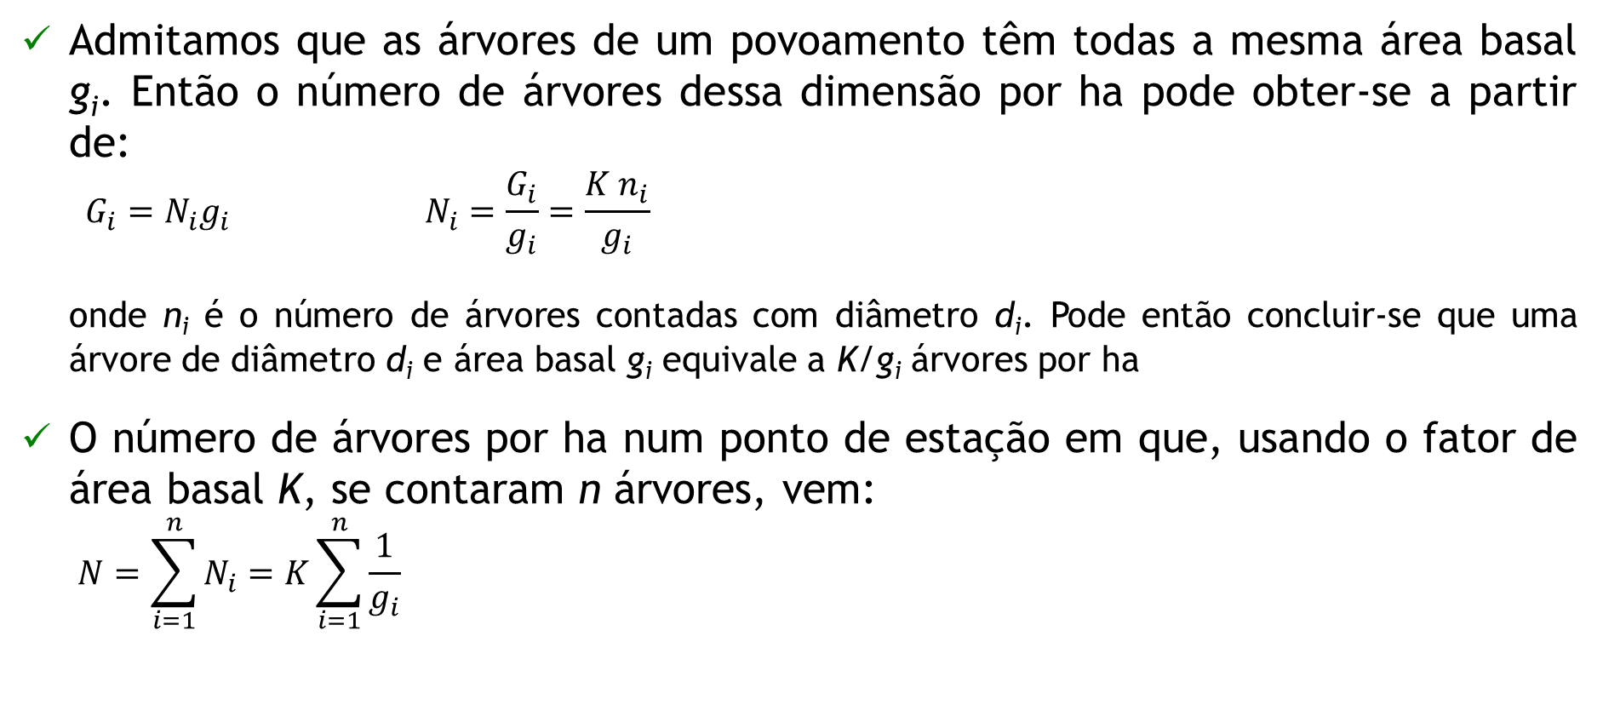
Avaliação de N ha⁻¹
Admitamos que as árvores de um povoamento têm todas a mesma área basal g_{i}. Então o número de árvores dessa dimensão por ha pode obter-se a partir de:
  $$G_{i}=N_{i}g_{i} N_{i}=\frac{G_{i}}{g_{i}}=\frac{K n_{i}}{g_{i}}$$
onde n_{i} é o número de árvores contadas com diâmetro d_{i}. Pode então concluir-se que uma árvore de diâmetro d_{i} e área basal g_{i} equivale a K/g_{i} árvores por ha
O número de árvores por ha num ponto de estação em que, usando o fator de área basal K, se contaram n árvores, vem:
  $$N=\sum_{i=1}^{n}{N_{i}=K\sum_{i=1}^{n}{\frac{1}{g_{i}}}}$$

Slide 43
O relascópio de espelhos de Bitterlich
Generalizando para qualquer variável por hectare

Slide 44
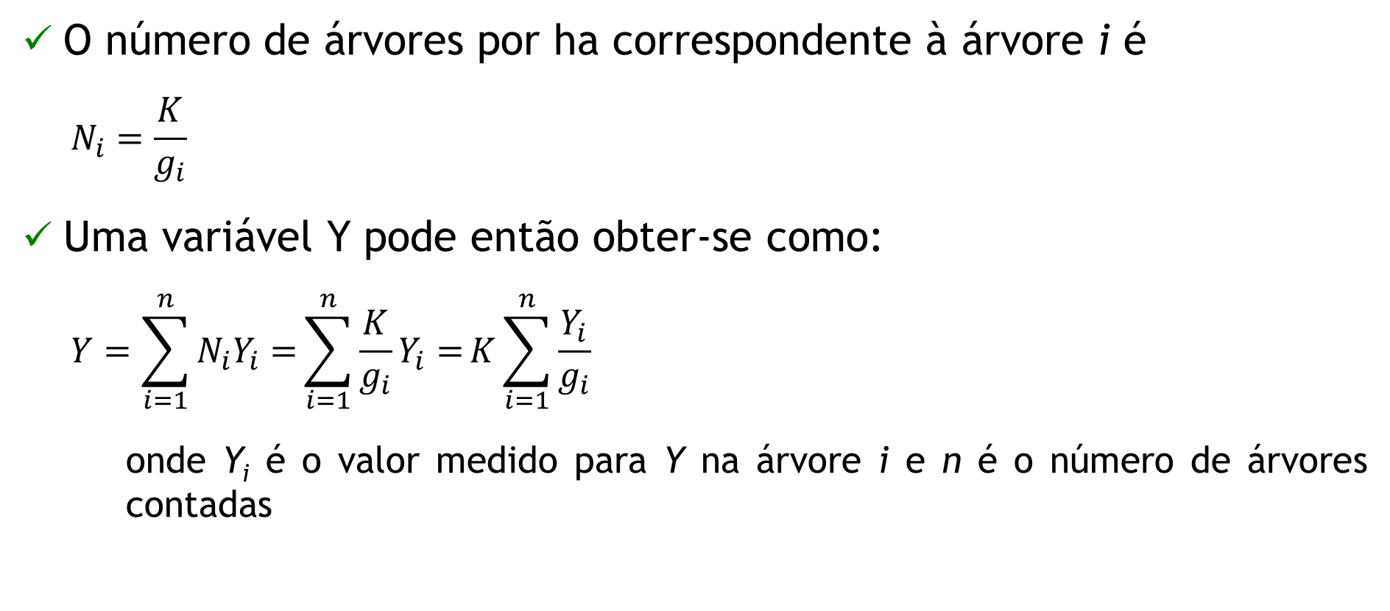
Avaliação de qualquer variável por ha
O número de árvores por ha correspondente à árvore i é
  $$N_{i}=\frac{K}{g_{i}}$$
Uma variável Y pode então obter-se como:
  $$Y=\sum_{i=1}^{n}{N_{i}Y_{i}=}\sum_{i=1}^{n}{\frac{K}{g_{i}}Y_{i}=}K\sum_{i=1}^{n}{\frac{Y_{i}}{g_{i}}}$$
  onde Y_{i} é o valor medido para Y na árvore i e n é o número de árvores contadas

Slide 45
O relascópio de espelhos de Bitterlich
Amostragem pontual versus amostragem por parcelas

Slide 46
Parcelas versus pontos de Bitterlich
Vantagens da amostragem pontual
  A amostragem pontual dá melhores estimativas para a área basal por ha, bem como para as variáveis que estão fortemente correlacionadas com a área basal, como é o caso do volume por ha (visto as árvores serem selecionadas proporcionalmente à sua área basal)
  Na amostragem pontual, não é necessário medir os diâmetros para se obter a área basal, basta uma simples contagem, embora a avaliação de outras variáveis do povoamento (inclusive a densidade) exija a medição dos diâmetros
  Basta uma só pessoa para fazer visitas rápidas de reconhecimento

Slide 47
Parcelas versus pontos de Bitterlich
Vantagens da amostragem por parcelas
  É mais adequada para a avaliação do número de árvores por ha ou para a distribuição de diâmetros
  Em inventário florestal contínuo a amostragem por parcelas é preferível, uma vez que na amostragem pontual as árvores amostradas em duas medições sucessivas não são as mesmas; na segunda medição há um maior número de árvores amostradas em consequência do seu crescimento em diâmetro
  Na amostragem pontual os requisitos intelectuais são maiores do que na amostragem por parcelas, exigindo treino intenso, e equipas mais qualificadas

Slide 48
Equações para as principais espécies florestais em Portugal

Slide 49
Equações a usar para as principais espécies de Portugal
Devem utilizar-se as equações do Inventário Florestal Nacional (Anexos do caderno de Exercícios para apoio à UC de Inventário Florestal; Tomé 2020)
Claro que podem ser desenvolvidas equações específicas para o “nosso” caso particular, mas, por questões práticas, isso só costuma ser feito para as relações hipsométricas

Slide 50
Referências bibliográficas

Slide 51
Referências bibliográficas
Tomé M, 2001. Tabela geral de produção para o pinheiro bravo em Portugal. Relatórios técnico-científicos do GIMREF nº 7/2001. Centro de Estudos Florestais, Instituto Superior de Agronomia, Lisboa.
Luís JFS, Fonseca TF, 2004. The allometric model in the stand density management of Pinus pinaster Ait. in Portugal. Ann. For. Sci. 61: 807-814.
Tomé M, Faias SP, Tomé J, Cortiçada A, Soares P, Araújo C, 2004. Hybridizing a stand level process-based model with growth and yield models for Eucalyptus globulus plantations in Portugal. In: Borralho, N. M. G., Pereira, J. S., Marques, C., Coutinho, J., Madeira, M., Tomé, M. (ed.), Eucalyptus in a changing world. Proc. Iufro Conf., Aveiro, 11-15 Oct. (RAIZ, Instituto de Investigação da Floresta e do Papel, Portugal), pp.290-297.
Fonseca T, Monteiro L, Enes T, Cerveira A, 2017. Self-thinning dynamics in cork oak woodlands: providing a baseline for managing density. Forest Systems 26(1), e006.
Marques CP, 1991. Evaluating Site Quality of Even-aged Maritime Pine Stands in Northern Portugal Using Direct and Indirect Methods. For. Ecol. Manage. 41:193–204.
Tomé M, Soares P, Ribeiro F, 2001. O modelo GLOBULUS 2.1. Relatórios técnico-científicos do GIMREF, nº 1/2001. Centro de Estudos Florestais, Instituto Superior de Agronomia, Lisboa.
Gomes AMA, 1957. Medição dos Arvoredos. Coleção “A Terra e o Homem”, nº 30. Livraria Sá da Costa, Lisboa, 413 pp.

Slide 52
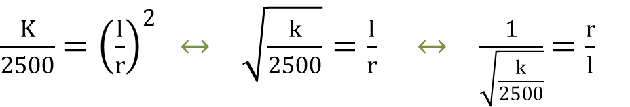
Saber que árvores seriam contabilizadas no giro
Considerando K=2 e as árvores da tabela:
A árvore é contada quando distância < R_{i} => calc. R_{i}
Conheço o d_{i}, mas tenho de determinar r/l
d_{i} (cm) | distância (m)
44.56 | 9.4
13.69 | 14.4
18.46 | 18.5
60.8 | 19.4
$\frac{K}{2500}$ $={\left(\frac{l}{r}\right)}^{2}$ $↔ \sqrt{\frac{k}{2500}}=\frac{l}{r} ↔ \frac{1}{\sqrt{\frac{k}{2500}}}$ $=\frac{r}{l}$

Slide 53
Saber que árvores seriam contabilizadas no giro
Considerando K=2 e as árvores da tabela:
A árvore é contada quando distância < R_{i} => calc. R_{i}
Conheço o d_{i}, mas tenho de determinar r/l
d_{i} (cm) | distância (m) | R_{i} (m)
44.56 | 9.4 | 15.8
13.69 | 14.4 | 4.8
18.46 | 18.5 | 6.5
60.8 | 19.4 | 21.5
Conta 1
Conta 0
Conta 0
Conta 1
$\frac{K}{2500}$ $={\left(\frac{l}{r}\right)}^{2}$ $↔ \sqrt{\frac{k}{2500}}=\frac{l}{r} ↔ \frac{1}{\sqrt{\frac{k}{2500}}}$ $=\frac{r}{l}$

